Slide 1
ROS组件之TF
符国和
智能机器人运动与视觉实验室
华东师范大学
http://www.robotics.sei.ecnu.edu.cn

Slide 2
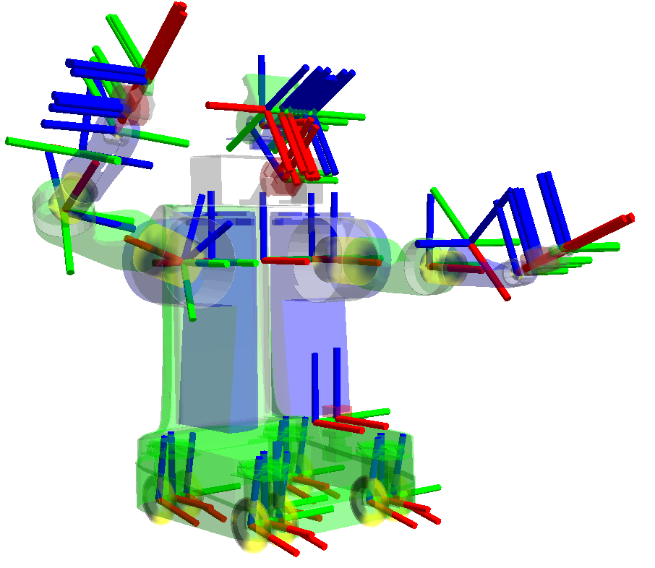
TF --坐标转换
让开发者持续知晓多个坐标系的动态和关系
维护坐标系之间的关系
获取任意时间的转换坐标

Slide 3
TF --坐标转换
N1
N1+2
N1*2
N2
N3
N2*5
N2+5
N3- 4
N4
N5
N6

Slide 4
需求提出
简单需求
1. 如何让一个机器人及时跟随另一个机器人的轨迹？
2. 如何让一个机器人及时跟随另一个机器人的轨迹并 且保持 一段距离？
3.如何让一个机器人跟随另一个机器人前几秒走过的轨迹？

Slide 5
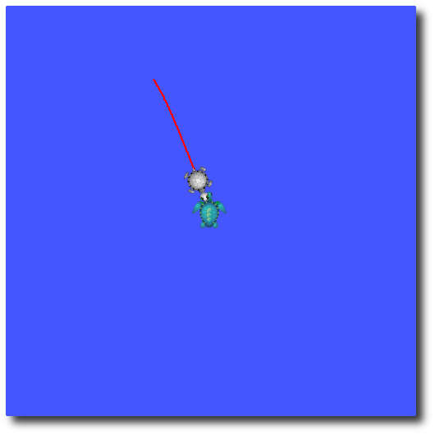
需求1
先运行一个简单demo：
$ roslaunch turtle_tf turtle_tf_demo.launch
选择启动以上命令行的终端窗口
（ terminal ）
按上下左右键
Notes:
用tf library来创建三个坐标系：世界的坐标系，乌龟1的坐标系，乌龟2的坐标系。教材中使用了一个tf broadcaster来发布乌龟的坐标，还使用了一个tf listener来计算发布坐标与现在坐标的差异并移动乌龟去跟随另一只

Slide 6
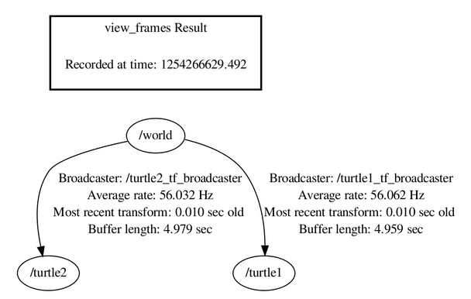
需求1
生成框架图：
$ rosrun tf view_frames
查看tf发布的框架
$ evince frames.pdf
三个坐标系：
世界的坐标系(父节点)
Turtle 1 的坐标系（子节点1）
Turtle 2 的坐标系（子节点2）
Notes:
用tf library来创建三个坐标系：世界的坐标系，乌龟1的坐标系，乌龟2的坐标系。教材中使用了一个tf broadcaster来发布乌龟的坐标，还使用了一个tf listener来计算发布坐标与现在坐标的差异并移动乌龟去跟随另一只
view_frames 创建了一个框架的图形

Slide 7
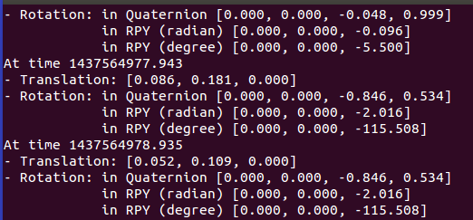
需求1
查看两个框架之间的转换关系：
$ rosrun tf tf_echo turtle1 turtle2
Notes:
Quaternion(double x,double y,double z, double w) 表示旋转轴XYZ和旋转角W
RPY(double roll, double pitch, double yaw) 滚动，倾斜，偏航

Slide 8
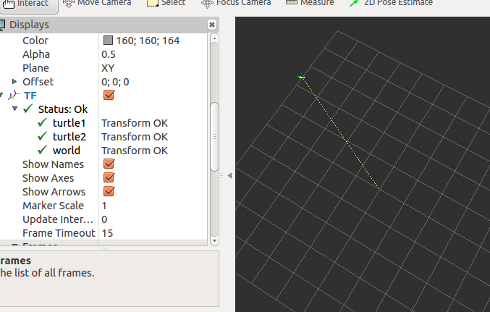
需求1
查看两个框架的运动情况：
$ rosrun rviz rviz -d `rospack find turtle_tf`/rviz/turtle_rviz.rviz
Notes:
Quaternion(double x,double y,double z, double w) 表示旋转轴XYZ和旋转角W
RPY(double roll, double pitch, double yaw) 滚动，倾斜，偏航

Slide 9
需求1
TF的原理分析：
发布乌龟的坐标 （broadcaster）
计算乌龟发布的坐标 （listener）
对比现在坐标的差异
并移动乌龟去跟随另一只
Notes:
Quaternion(double x,double y,double z, double w) 表示旋转轴XYZ和旋转角W
RPY(double roll, double pitch, double yaw) 滚动，倾斜，偏航

Slide 10
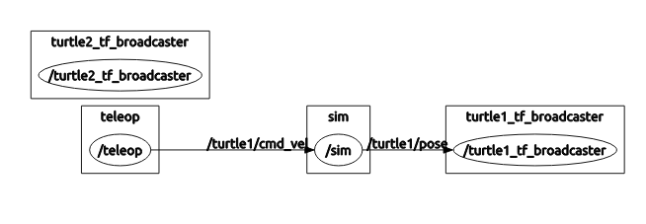
TF 发布器broadcaster讲解
launch 启动四个节点
turtlesim_node (/sim) 能够生成乌龟和发布pose
teleop (/teleop) 键盘控制
turtle1_tf_broadcaster
turtle2_tf_broadcaster
通过主题/turtle1/cmd_vel来发布消息
通过主题turtle1/pose来发布位置改变的消息
只生成一个乌龟(turtle1)
详细请参考 http://wiki.ros.org/tf/Tutorials
Notes:
Rosrun turtlesim mimic 里面同时启动了/pose topic
总结：从.launch文件中启动了四个节点，分别是turtlesim包中的类型为turtlesim_node的节点sim，turtlesim中类型为turtle_teleop_key的节点teleop,还有刚才建的包learning_tf中类型为turtle_tf_broadcaster的两个节点turtle1_tf_broadcaster和turtle2_tf_broadcaster.当运行.launch文件后生成了一个乌龟turtle1,当利用键盘控制使乌龟移动时，乌龟的位置发生变化，并通过主题turtle1/pose来发布位置改变的消息，由于节点turtle1_tf_broadcaster订阅了这个主题，当这个主题有消息发布时（比如乌龟位置变化），则会调用poseCallback，正如上面分析所示，这个方法将会将消息反馈回来，反馈的消息将2D改为3D，反馈为Translation和Rotation,其中Rotation包括Quaternion和RPY. 这样，当乌龟移动时能够反馈位置信息并能够在终端看到，主要利用了订阅pose主题，并利用TransformBroadcaster来发布转换消息。

Slide 11
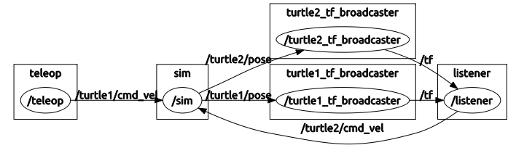
TF 接收器listener讲解
在这里生成了turtle2 ，同样是sim 生成，跟turtle1只是生成前后问题
主要通过turtle_tf_broadcaster订阅位置改变消息并通过tf主题发布
然后listener来订阅tf主题计算出位置改变消息并将消息通过主题/turtle2/cmd_vel发送给turtuer2。其中重点是位置转换使用tf。
详细请参考 http://wiki.ros.org/tf/Tutorials
Notes:
这是用rqt看到的节点之间的通信图，当.launch运行时，生成了一个sim节点即生成一只乌龟，这个乌龟可以用teleop节点即按键控制它移动，注意上图，是通过主题/turtle1/cmd_vel来发布消息，/sim来接收消息来使用的，launch还产生了节点/turtle1_tf_broadcaster和/turtle2_tf_broadcaster,当乌龟1的位置改变时，节点/turtle1_tf_broadcaster和/turtle2_tf_broadcaster通过订阅/turtle1/pose和/turtle2/pose来得到位置转换消息，并将消息发布出来通过主题/tf，节点listener通过订阅主题/tf来的到位置转换消息，并将消息改变一定的linear和anguar发布到主题/turtle2/cmd_vel,而乌龟2订阅了这个主题，并随着这个命令来改变位置变换。即从上可知当乌龟1接收按键消息改变位置时，乌龟2能够接收到乌龟1改变的消息，并能够按照乌龟1位置的改变来改变自己的位置，这样就出现了这样的结果，乌龟2跟随这乌龟1移动。主要通过turtle_tf_broadcaster订阅位置改变消息并通过tf主题发布然后listener来订阅tf主题计算出位置改变消息并将消息通过主题/turtle2/cmd_vel发送给turtuer2。其中重点是位置转换使用tf。

Slide 12
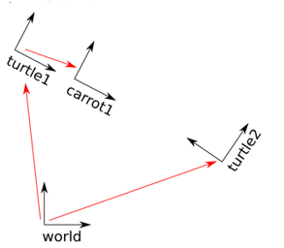
TF Add a frame (需求2)
定义了一个新的frame名称为carrot1,它的父母是turtle1,距离它父母是在y轴 即在左侧2米左右。
假设turtle2一直跟随turtle1的位置
那么 turtle2跟carrot1保持什么样的位置关系？
详细请参考 http://wiki.ros.org/tf/Tutorials
Notes:
大儿子，生了一个新的孩子，叫做胡萝卜，而且永远跟它的父母，也就是turtle1保持 左侧2米左右，在根据上面讲的二儿子一直跟随大儿子的脚步
，那么二儿子跟他的侄儿（即胡萝卜）也是保持2米左右。

Slide 13
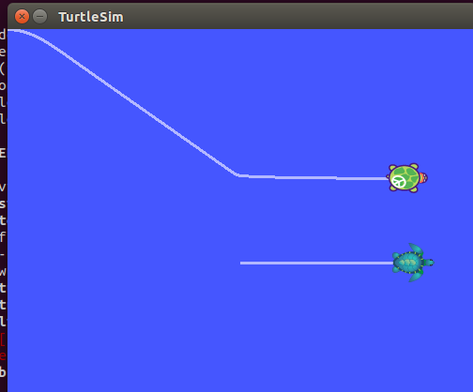
TF Add a frame 需求2
TF建立了frames的树形结构，在这个结构中不允许出现闭环.
（一个父母可以有多个孩子，但孩子不能有多个父母）
将turtle2跟随turtle1改为跟随carrot1，
这时运行后会发现， turtle2跟着carrot1改变，
但是始终在carrot1左侧2米左右，
详细请参考 http://wiki.ros.org/tf/Tutorials
Notes:
大儿子，生了一个新的孩子，叫做胡萝卜，而且永远跟它的父母，也就是turtle1保持 左侧2米左右，在根据上面讲的二儿子一直跟随大儿子的脚步
，那么二儿子跟他的侄儿（即胡萝卜）也是保持2米左右。

Slide 14
Time(0) and now() 区别
当TF树随着时间（默认10s）变化时，tf就储存一次时间快照 ，记录树形结构的坐标系.使用lookupTransform()函数来查看tf树的最近可能的变化，但不知道什么时候被记录.
获取现在transform的方法：
将前面的turtle_tf_listener.cpp 中的time(0)改为Time::now()，
并添加waitForTransform()语句.
区别
time(0)是查看tf树最近的变化而不是现在的变化
故改为now()后，发现turtle2的行动更自然了.
Now() 其实也不是真正意义的上的现在，而是更接近现在.
不过通常情况下，都是设为time(0).
Notes:
在前面的教程里面我们知道了tf跟随记录树形结构的坐标系，即当这棵树随着时间变化时，每次变化（默认为10s）tf就储存了时间快照。我们使用的是lookupTransform()函数查看tf树的最近可能的变化，不用知道什么时候变换被记录。这里教你如何得到一个transform在一个特殊的时间。
将前面的turtle_tf_listener.cpp中的time(0)改为now(),并添加waitForTransform()语句，如果不添加就出现我们上一节的错误，是因为每个listener都有一个缓冲器用来存储所有来自不同tf的broadcaster的坐标系，当一个broadcaster发送一个转换时，转换消息进入缓冲器之前需要一段时间（通常只有几毫秒）。所以当你需要一个转换消息的时间是now即现在时，你应该要等待消息到来的那几个毫秒。而waitForTransform将会延迟一段时间直到两个turtle能运行（这个语句会消耗几毫秒）。而将time(0)改为now(),time(0)意思是查看tf树最近的变化而不是现在的变化now，故改为now()后，发现turtle2的行动更自然了。不过通常情况下，都是设为time(0).

Slide 15
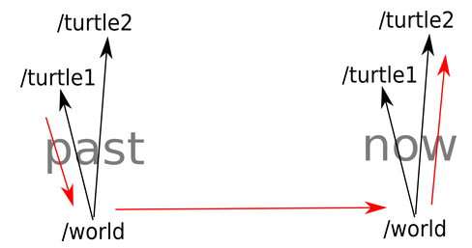
TF 时空穿梭（ time travel ）
如何让第二只乌龟跟着第一只乌龟五秒前的轨迹运动
查看turtle2的现在的轨迹
查看turtle1五秒以前的轨迹
world框架不随时间变换而转变
而框架turtle2跟随的是turtle1五秒前的轨迹
即可以实现功能
Notes:
在前面的教程里面我们知道了tf跟随记录树形结构的坐标系，即当这棵树随着时间变化时，每次变化（默认为10s）tf就储存了时间快照。我们使用的是lookupTransform()函数查看tf树的最近可能的变化，不用知道什么时候变换被记录。这里教你如何得到一个transform在一个特殊的时间。
将前面的turtle_tf_listener.cpp中的time(0)改为now(),并添加waitForTransform()语句，如果不添加就出现我们上一节的错误，是因为每个listener都有一个缓冲器用来存储所有来自不同tf的broadcaster的坐标系，当一个broadcaster发送一个转换时，转换消息进入缓冲器之前需要一段时间（通常只有几毫秒）。所以当你需要一个转换消息的时间是now即现在时，你应该要等待消息到来的那几个毫秒。而waitForTransform将会延迟一段时间直到两个turtle能运行（这个语句会消耗几毫秒）。而将time(0)改为now(),time(0)意思是查看tf树最近的变化而不是现在的变化now，故改为now()后，发现turtle2的行动更自然了。不过通常情况下，都是设为time(0).

Slide 16
设置自己机器人转换树
一个机器人带有一个移动的躯干和一个安装在躯干上的激光雷达，如何将激光雷达得到的数据帮助躯干避开障碍物？
Notes:
许多ROS包需要机器人转换树用tf软件包来发布。在抽象层次来看，一棵转换树定义了不同的坐标系之间的转换和旋转的偏差。

Slide 17
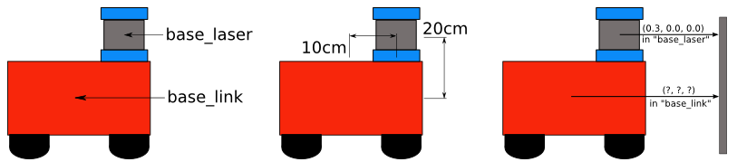
设置自己机器人转换树
需要将我们得到的base_laser数据转换给base_link框架
Notes:
比如我们的机器人想用激光测距来使机器人避障，当激光器得到数据之后，怎样把相对的坐标位置转换给躯干，然后使躯干移动避障，这样就需要定义激光器和躯干也就是不同的frame之间要定义一种关系
这样框架base_link和base_laser之间有一个转换偏差。如果要定义base_laser对应于base_link的数据，则需要添加一个转换关系（x:0.1......）,而要定义base_link对应与base_laser的数据，只需要添加一个转换关系（x:-0.1.....）

Slide 18
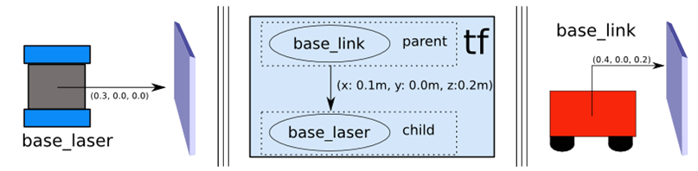
设置自己机器人转换树
坐标系关系：
base_laser对应于base_link的数据 ：(x: 0.1m, y: 0.0m, z: 0.2m)
base_link对应与base_laser的数据 ： (x: -0.1m, y: 0.0m, z: -0.20m)
我们只需要用tf将base_link和base_laser之间的关系定义一次，之后就让tf来帮我们管理这两个坐标系之间的转换
（就算坐标系的数量增加也不怕）
Notes:
比如我们的机器人想用激光测距来使机器人避障，当激光器得到数据之后，怎样把相对的坐标位置转换给躯干，然后使躯干移动避障，这样就需要定义激光器和躯干也就是不同的frame之间要定义一种关系
这样框架base_link和base_laser之间有一个转换偏差。如果要定义base_laser对应于base_link的数据，则需要添加一个转换关系（x:0.1......）,而要定义base_link对应与base_laser的数据，只需要添加一个转换关系（x:-0.1.....）

Slide 19
设置自己机器人转换树(Broadcaster)
//创建一个TransformBroadcaster对象来发送base_link转换消息给base_laser
while(n.ok()){
broadcaster.sendTransform(
tf::StampedTransform( //旋转转换
tf::Transform(tf::Quaternion(0, 0, 0, 1), //pitch,roll,yaw
tf::Vector3(0.1, 0.0, 0.2)), //
ros::Time::now(),"base_link", "base_laser"));
r.sleep();
}
Notes:
/用TransformBroadcaster来发布一个转换需要五个参数：
第一个为旋转转换，那个包括btQuaternion和btVector3,
其中btQuaternion包括pitch,roll,yaw,
而btVector3 //就对应一个转换，对应robot base的laser的偏差为x轴偏差为10cm，z轴偏差为20cm;
第三个为发布一个时间戳，这里设置为now();
第四个为父节点的名称,这里为base_link；
第五个为子节点的 //名称，这里为base_laser障碍物了

Slide 20
设置自己机器人转换树(listener)
laser_point.point.x = 1.0; //假设base_laser的初始坐标
laser_point.point.y = 0.2;
laser_point.point.z = 0.0;
Try{
(转换目的地，来源，存储点)
listener.transformPoint("base_link", laser_point, base_point);
ROS_INFO("base_laser: (%.2f, %.2f. %.2f) -----> base_link: (%.2f, %.2f, %.2f) at time %.2f",
laser_point.point.x, laser_point.point.y, laser_point.point.z,
base_point.point.x, base_point.point.y base_point.point.z,
base_point.header.stamp.toSec());
Notes:
//为了将base_laser转换为base_link框架，需要使用TransformListener对象，并调用它的转换点函数transformPoint(),里面含有三个参数：想转换点的框架的名称这里为 base_link，我们从哪里转换的点这里为laser_point,转换后存储点这里为base_point

Slide 21
设置自己机器人转换树
为了用tf来定义和存储base_link和base_laser框架之间的关系，我们需要将它们添加进转换树中。
转化树中的每一个节点对应一个坐标系，每一条边对应从现在的节点到它子节点之间的转换。
TF利用了树形结构来定义而且是单遍历的关系来将两个坐标系连接在一起，即所有的边都是从父节点到子节点。
总的说来，定义了一个TF转换树，而且是单遍历树，即关系是从父节点到子节点，tf定义和存储这棵关系树后，这样框架之间的关系就很明确了，tf会帮我们调用这些关系
Notes:
比如当激光器测量到距离障碍物0.3米时，由关系树知道躯干距离障碍物为0.4米，这样就能使躯干决定是否移动来躲避障碍物了
我们写了一个节点，用来定义两个框架的关系，这样下次使用就能自动调用这种关系，这样tf就帮我们做了很重要的一份工作。

Slide 22
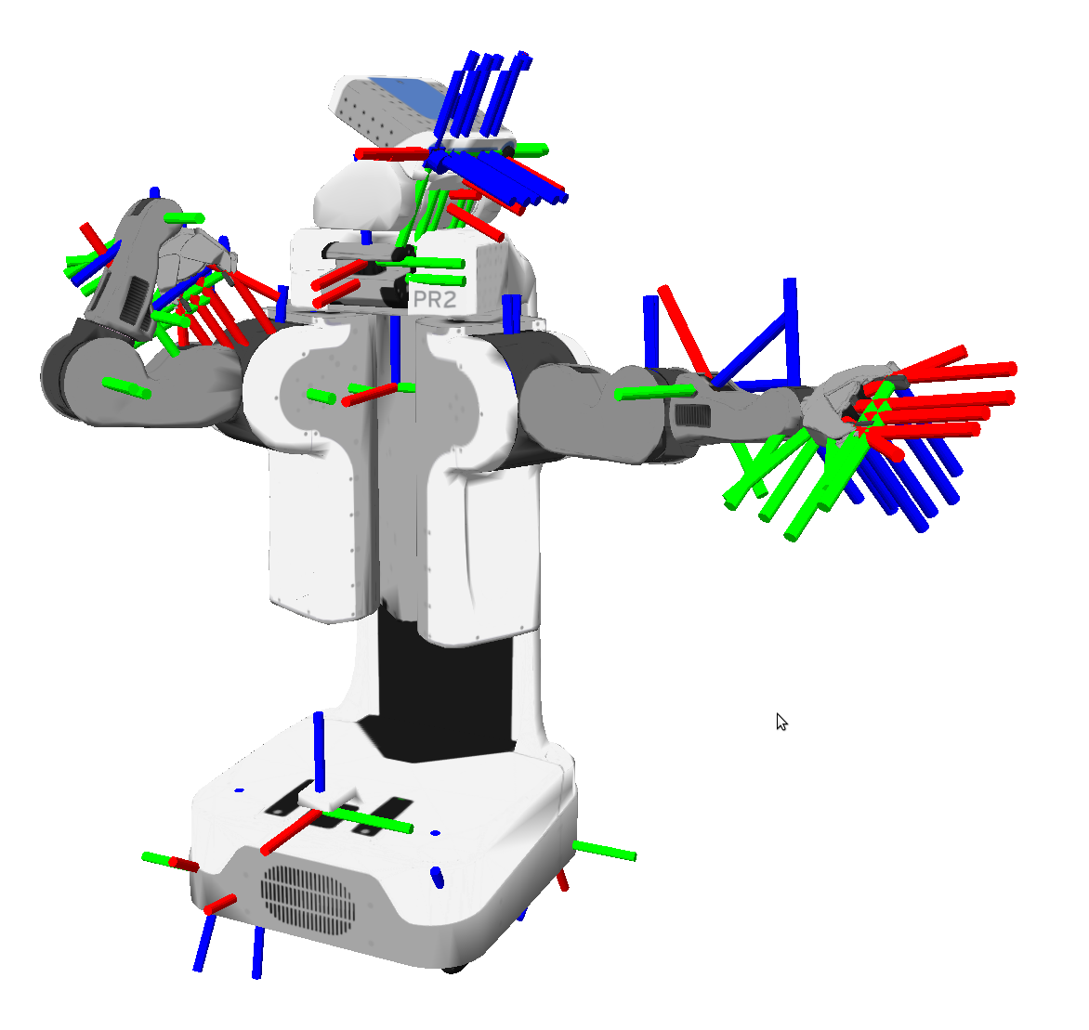
robot state publisher 浅谈
当我们的机器人有很多个相关连的框架时，把所有的相关框架信息发布给tf即形成一棵tf结构树就变得十分麻烦。
robot state publisher能帮我们将多个复杂的框架信息发布给TF即做一棵TF树。
这棵树是多个相关联的框架构建成的。
Notes:
上面一节是使用TF树结构来表示不同的框架之间的关系，且这棵TF转换树是一棵单遍历的树，表示了不同框架之间的关系，我们写了一个节点，用来定义两个框架的关系，这样下次使用就能自动调用这种关系，这样tf就帮我们做了很重要的一份工作。tf结构树

Slide 23
robot state publisher 作用和用法
当给定机器人的节点位置时，robot state publisher能计算和发布这个机器人的每个节点的3D位置。
使用robot state publisher最简单的一种方法是将它当作一个节点（推荐）。
运行它需要两样东西：
第一个是一个URDF文件用来描述机器人
第二个是一个source文件用来发布sensor_msgs/JointState类型的节点位置信息。
详细请参考：http://wiki.ros.org/robot_state_publisher
Notes:
注意创建source文件后要在CmakeLists.txt文件里添加可执行文件名称state_publisher，再用catkin_make进行编译，生成一个可执行文件。还要注意依赖包，应该包括tf,geometry_msgs ,roscpp,否则会出错误。

Slide 24
TF优缺点
优点：
1. 容易上手
2. 不需要考虑数值计算细节
3. 接口简单，只有广播(tb)和监听(tl)
…..
缺点：
1. 笨拙
2. 维护开销大
3. 没有实时性

Slide 25
Thank You
http://www.robotics.sei.ecnu.edu.cn
Notes:
That’s all. Thank you! Are there any questions?
If you want learn more details, please read our paper

